Slide 1





Girls in Startups: Co-creación de un ecosistema de innovación abierta para el liderazgo femenino en tecnología en Bolivia
ANDREA RAIZA HENAO CHOQUE
REALIZAÇÃO:
UNIVERSIDAD PRIVADA DEL VALLE

Slide 2
Contexto & Desafio / Contexto y Desafío
En Bolivia, las mujeres jóvenes enfrentan una doble exclusión:
❌ Baja participación en tecnología y liderazgo
❌ Escaso acceso a oportunidades de emprendimiento
📉 Solo el 13% de startups tienen fundadoras mujeres (BID & LABIX, 2023)
📊 Menos del 25% accede a procesos de aceleración emprendedora (Emprender Futuro)
💻 Mujeres jóvenes tienen 30% menos acceso a formación tecnológica avanzada (INE, 2023)
🔍 Esta brecha digital, de género y liderazgo limita su inclusión plena en la economía del conocimiento.
Girls in Startups nace para cerrar estas brechas con formación, mentoría y oportunidades reales para mujeres líderes del futuro.

Slide 3
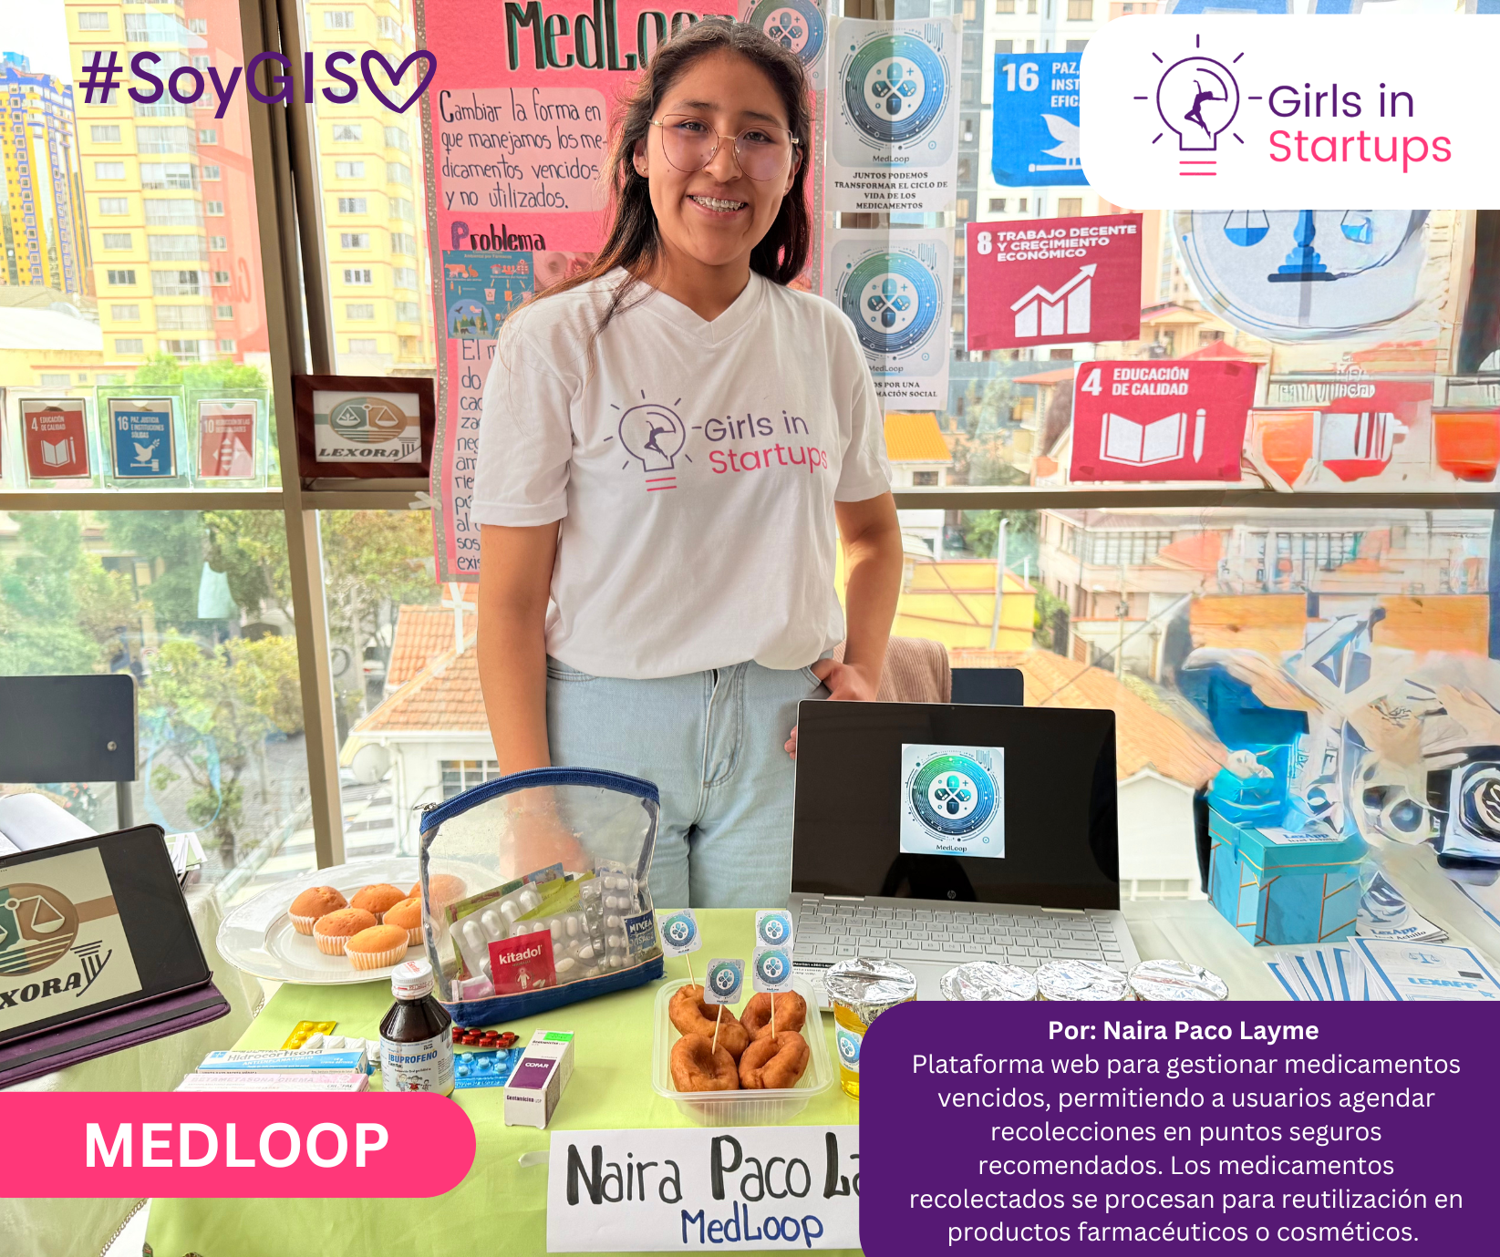
Contexto & Desafio / Contexto y Desafío

Slide 4
Objetivo da Iniciativa / Objetivo de la Iniciativa
Impulsar el liderazgo femenino en tecnología y emprendimiento en Bolivia, mediante un modelo de incubación colaborativo que brinde formación, mentoría y redes a mujeres jóvenes, promoviendo soluciones innovadoras con impacto social y enfoque de género.
Relevancia para la comunidad de Open Innovation
Girls in Startups se posiciona como una práctica pionera en Bolivia al aplicar el enfoque de innovación abierta desde un enfoque inclusivo.
Conecta a jóvenes emprendedoras con actores del ecosistema (universidades, sector privado, mentores, ONGs), promoviendo la co-creación de soluciones, el aprendizaje entre pares y la integración de diversas perspectivas para resolver desafíos reales con impacto.
Este modelo genera un espacio seguro donde la diversidad es motor de innovación, y demuestra cómo la inclusión puede enriquecer los procesos de transformación en América Latina.

Slide 5
Tipo de Caso & Descrição da Prática
Tipo de Caso y Descripción de la Práctica
Tipo que se aplica:
Desarrollo conjunto de soluciones, procesos o productos
Otra forma de interacción empresarial con startups, universidades o actores de innovación abierta
Descripción sucinta de lo que fue implementado:
Girls in Startups implementó un modelo de incubación de emprendimientos liderados por mujeres jóvenes, combinando procesos de co-creación con mentores, universidades, empresas y actores del ecosistema. A través de bootcamps, desafíos colaborativos, mentorías y alianzas estratégicas, se desarrollaron soluciones innovadoras con enfoque social, impulsando tanto el crecimiento personal como la generación de productos y servicios viables. La práctica fomenta el aprendizaje colectivo, la cocreación interdisciplinaria y el fortalecimiento del liderazgo femenino en el campo tecnológico y emprendedor.

Slide 6
Originalidade & Inovação / Originalidad e Innovación
Elementos que hacen única esta práctica:
Girls in Startups se distingue por ser una de las pocas iniciativas en Bolivia que combina innovación abierta con enfoque de género, empoderando a mujeres jóvenes a través de un proceso educativo práctico centrado en el liderazgo, la tecnología y el emprendimiento social. A diferencia de incubadoras tradicionales, el programa articula a universidades, sector privado, mentores y ONGs para co-crear soluciones desde una perspectiva comunitaria y con impacto local.
Diferencias con respecto a los enfoques tradicionales del mercado o de I+D:
A diferencia de los enfoques convencionales de I+D, que suelen centrarse en desarrollos técnicos cerrados o dirigidos por grandes empresas, esta práctica se basa en la inteligencia colectiva y la inclusión social. Prioriza el aprendizaje experiencial, el liderazgo femenino, y el desarrollo de soluciones desde las realidades locales, con una estructura ágil, abierta y centrada en valores como la colaboración, la empatía y el propósito social.

Slide 7
Colaboração & Engajamento / Colaboración y Compromiso
Socios internos y externos (startups, universidades, inversores…):
Girls in Startups articula una red de socios estratégicos que incluye universidades como UNIVALLE, UMSA, UCB y la Universidad de los Andes, startups incubadas como TeachClass, MedLoop y LexApp, organizaciones aliadas como She Is Foundation, Harvard Undergraduate Women in Business, HULT PRIZE, WEDO, Gobierno Autónomo Municipal de La Paz y empresas del ecosistema local y regional. También colabora con redes como RUJE Bolivia, WEBolivia y Despega Bolivia Hub.
Mecanismos de co-creación, gobernanza conjunta y reparto de valor:
La co-creación se implementa mediante convocatorias abiertas, bootcamps colaborativos, mentorías conjuntas y hackathons, donde actores del ecosistema aportan conocimientos, experiencia y validación de ideas. La gobernanza se realiza a través de un comité organizador mixto con representación de universidades, startups y mentores. El valor generado se comparte en forma de oportunidades de incubación, visibilidad internacional, networking, acceso a mercados, formación especializada y empoderamiento de las participantes como agentes de cambio en sus comunidades.

Slide 8
Demonstração de Resultados / Demostración de Resultados
23 startups incubadas en el primer semestre de 2025
+3.000 mujeres jóvenes impactadas desde 2021
85% de participantes afirman haber adquirido habilidades en liderazgo y tecnología
70% de los emprendimientos continúan activos 6 meses después del programa
20 pitch públicos realizados con aliados estratégicos
“Ser parte de Girls in Startups fue una experiencia transformadora que me permitió conectar con mujeres apasionadas por el emprendimiento y la innovación. Durante el programa, adquirí conocimientos clave sobre startups, modelos de negocio y liderazgo, lo que me ayudó a fortalecer mi visión emprendedora. Además, el ambiente de apoyo y mentoría me motivó a desarrollar nuevas ideas y explorar soluciones creativas para desafíos reales”. - Ariana Monserrat Palacios Crespo
“Fue una experiencia agradable para mí, aprendí mucho sobre empoderamiento femenino, liderazgo e innovación, además de ser parte de una comunidad muy unidad de mujeres inspiradoras. Mi tiempo en Girls in Startups contribuyo a mi crecimiento personal, de tal manera que aprendí como innovar en un emprendimiento y realizarlo con base tecnológica”. - Ysabel Alejandra Tarquino Limachi
Casos de éxito documentados en:
Informe “Rompiendo Barreras” (2024)

Slide 9
Escalabilidade & Replicabilidade / Escalabilidad y Replicabilidad
Factores críticos para escalar a otros mercados
Modelo replicable y adaptable: El enfoque modular del programa permite implementarlo en universidades, municipios o hubs de innovación en otras ciudades o países.
Alianzas multisectoriales: El trabajo conjunto con gobiernos locales, universidades, startups e incubadoras facilita la expansión.
Metodología práctica centrada en el aprendizaje experiencial y el liderazgo femenino.
Bajo costo operativo al aprovechar herramientas digitales, voluntariado y alianzas existentes.
Red de mentoras y speakers internacionales que apoya la expansión del modelo fuera de Bolivia.
Recomendaciones para su adaptación en otros contextos
Escuchar activamente a la comunidad local: Adaptar contenidos y metodologías según el contexto cultural, educativo y económico.
Articular con políticas públicas o programas juveniles locales, especialmente aquellos que promuevan tecnología o inclusión de género.
Usar plataformas digitales escalables (ej. Discord, Canva, Zoom) para reducir costos logísticos.
Formar líderes locales o embajadoras que puedan sostener la operación en nuevos territorios.
Evaluar resultados constantemente para ajustar el programa según la retroalimentación y necesidades emergentes.

Slide 10
Lições Aprendidas & Recomendações Práticas / Lecciones Aprendidas y Recomendaciones Prácticas
Principales obstáculos y cómo fueron superados
Falta de referentes femeninos en tecnología y emprendimiento
Solución: Se invitó a mentoras y speakers locales e internacionales para inspirar con historias reales.
Bajo presupuesto para implementación
Solución: Se establecieron alianzas estratégicas con universidades, gobiernos locales y sector privado para reducir costos y compartir recursos.
Baja participación inicial por miedo o falta de confianza de las jóvenes
Solución: Se incorporaron dinámicas de autoconocimiento, círculos de confianza y liderazgo desde la primera etapa del programa.
Limitada infraestructura tecnológica en algunas regiones
Solución: Se utilizó una metodología híbrida (presencial y virtual), aprovechando herramientas de bajo costo y acceso masivo
Consejos prácticos para replicar la iniciativa
Construir alianzas desde el inicio: Invita a universidades, incubadoras y ONGs locales a co-crear el programa contigo.
Enfócate en el talento joven femenino: Integra actividades de empoderamiento y liderazgo para aumentar la retención y el impacto.
Comienza con pilotos pequeños: Valida el modelo con un grupo reducido antes de escalar.
Utiliza metodologías ágiles y flexibles: Design Thinking, Lean Startup y liderazgo adaptativo funcionan muy bien.
Visibiliza las historias de impacto: Usa testimonios de participantes y aliadas para motivar nuevas ediciones y sumar apoyo.
.

Slide 11
Encerramento & Contato / Cierre y Contacto
VALOR AGREGADO: Girls in Startups ha generado un ecosistema colaborativo que potencia el liderazgo femenino en tecnología y emprendimiento en Bolivia, transformando barreras sociales en oportunidades de innovación. La iniciativa ha fortalecido vínculos multisectoriales, facilitado la co-creación de soluciones de impacto social y promovido un modelo replicable que aporta diversidad, equidad e inclusión al campo de la innovación abierta. Ha demostrado que la participación activa de mujeres jóvenes es clave para ampliar la creatividad, acelerar el desarrollo y generar valor económico y social en mercados emergentes.
Próximos pasos sugeridos
Expandir la red de aliados estratégicos para fortalecer la infraestructura y alcance territorial.
Implementar procesos sistemáticos de evaluación y documentación para mejorar el impacto y comunicar resultados.
Desarrollar módulos formativos específicos para diferentes regiones y sectores, adaptados culturalmente.
Promover eventos de intercambio internacional para conectar participantes con ecosistemas globales de innovación abierta.
Incentivar la inversión y el financiamiento orientado a emprendimientos liderados por mujeres jóvenes.

Slide 12
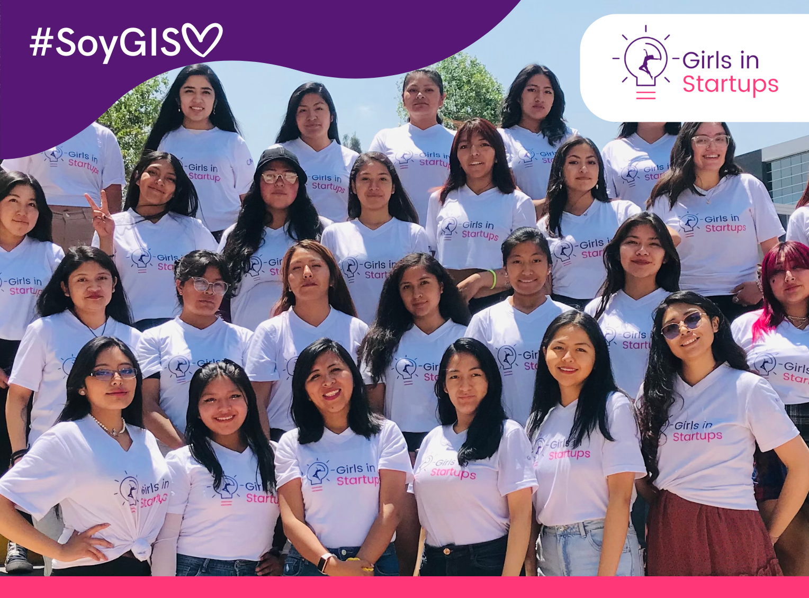
Encerramento & Contato / Cierre y Contacto

Slide 13
Obrigado!
¡Gracias!
“Empoderar a las mujeres jóvenes en tecnología no solo transforma vidas, sino que enciende la chispa de la innovación abierta que construye un futuro más inclusivo y sostenible para todos.”

